Slide 1
Carta de German Domínguez y Federico Assler a Carlos Ortúzar (1-10004)

Slide 2
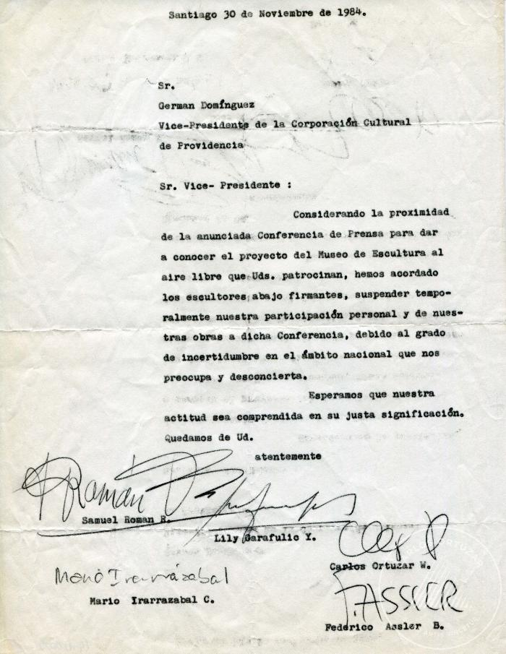
Carta a Germán Domínguez (1-10005)

